Slide 1

Innova-Red
Estado de Situación 2012-2006

Slide 2
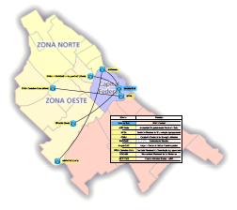
Red actual

Slide 3

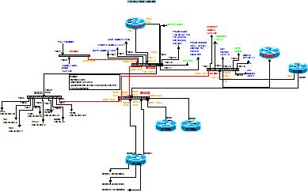
Red Actual
Equipamiento 2012 | Equipamiento 2006
Cisco 7200 * 2 (HSRP) NPE-G1 ( 1 millon de paquetes) | Cisco 7200VXR Network Service Engine NSE-1
Juniper M7 * 2 (HSRP) ( 7 Gbps backplane) | Cisco 2621
Cisco 2841 | Cisco 2611

Slide 4
Resumen deTráfico
Tipo de Tráfico | 2012 | 2006
Servicio de Internet | 150 Mbs | No se daba el servicio
NAP (Nacional) | 100 Mbs | 10 Mbs
RRAA (CLARA) | 240 Mbs | 40 Mbs
Backbone (Innova-Red) | 1 Gbs | 100 Mbs

Slide 5
Servicios
Servicios Networking
Acceso IPv6 Acceso a Internet
Correo (Existente) Peering Nacional (Existente)
DNS (Existente) Peering c/Asociados (Existente)
Data Storing RRAA (CLARA) (Existente)
Housing (Existente) Enlaces Punto a Punto
Multicasting (Existente)
NTP
Relay de mail
Repositorios Linux
Sala de Videoconferencias
Streaming
Webhosting

Slide 6
IDENTIFICADOR (Primary Key) | NOMBRE DE LA INSTITUCIÓN | Proveedor y Nro de enlace | Bandwithd (Mbps) total | SUM OPERATIVOS Ancho Banda Internet 1 | 2006
CAC-CNEA | Comision Nacional de Energia Atomica (forma parte del conjunto CAC) | Metrotel (S5492) | 18 | 12
CAB | Centro atomico Bariloche | Silica | 30 | 0 | No existía
CCT-BahiaBlanca | cct bahia blanca 2 | SILICA | 9 | 3
CCT-Mza | CCT-Mendoza | Silica Networks Vlan #296 (confirmar) | 9 | 3 | No Existia
CCT Rosario | CCT - Rosario (Centro Cientifico Tecnologico) (ex CERIDER), PAV-Rosario | Transporte Silica Ultima milla propia con mantenimiento de Transdatos | 9 | 3 | No Existia
CLACSO | Consejo Latinoamericano De Ciencias Sociales. red Académica Electrónica de CLACSO. RAEC | METROTEL | 3 | 2
CONAE | COMISION NACIONAL DE ACTIVIDADES ESPACIALES (CONAE) | BT (ex Comsat) | 3 | 2
CONICET | CONSEJO NACIONAL DE INVESTIGACIONES CIENTÍFICAS Y TÉCNICAS | Global Crossing | 2 | 0
FCEIA | FCEIA | Silica Vlan 154 | 3 | 2 | No Existia
Innova-T | Innova-T | Metrotel Enlace S6862 | 2 | 2 | No Existia
INTA-CASTELAR | Instituto Nacional de Tecnología Agropecuaria – Sede Calle Castelar | Metrotel (S5831) (confirmar) | 15 | 10 | No Existia
INTA-CHILE | Instituto Nacional de Tecnología Agropecuaria – Sede Calle Chile | Metrotel S5830 (confirmar) | 40 | 0 | No existia

Slide 7
IDENTIFICADOR (Primary Key) | NOMBRE DE LA INSTITUCIÓN | Proveedor y Nro de enlace | Bandwithd (Mbps) total | SUM OPERATIVOS Ancho Banda Internet 1
MSAL | Ministerio de Salud | Metrotel | 1 | 1
RIU | RIU | Telecom | 20 | 0 | No Existia
SMN | Servicio Meteorológico Nacional | Global Crossing | 2 | 0
UBA | Universidad de Buenos Aires | Telmex (enlace 2226691) | 30 | 0
UCA | Pontificia Universidad Católica Argentina | Telefonica - nro Linea 5019002 - nro Serie 50034300706 - nro Referencia 72883 | 1 | 0
UNC | Universidad Nacional de Cordoba (UNC) | Silica Networks | 18 | 15 | No Existia
UNIBO | ALMA MATER STUDIORUM UNIVERSITÁ DI BOLOGNA | Telmex: 222-66-91 | 1 | 0
UNL | Universidad Nacional del Litoral | Global Crossing | 45 | 5
UNLAM | UNIVERSIDAD NACIONAL DE LA MATANZA | Global Crossing | 6 | 4 | No Existia
UNTREFs | Universidad Nacional de Tres de Febrero | Metrotel | 6 | 3
UNR | UNR (Universidad Nacional de Rosario) | FIBRA PROPIA -SILICA | 36 | 24 | No Existia
FUESMEN |  | SILICA | 6 | 4 | No Existia
TOTAL |  |  | 315 | 95

Slide 8
Estado del Backbone Innova-Red “TRAZA NORTE” “TRAZA SUR” “TRAZA LA PLATA” “TRAZA MALARGÜE” “Anillo Metro Bs As – Wilde”)
Etapa de Diseño de la Red Óptica (Finalizada)
Etapa de Licitación de Equipos Ópticos (Finalizada)
Etapa de Deployment de Equipos Ópticos (Finalizada)
Etapa de Diseño de la Red (Layer 2 y Layer 3) (Proyecto)
Etapa de Licitación (Adjudicada)

Slide 9
“Traza Norte”
Sistema DWDM de hasta 16 canales 10 Gbps, entre las estaciones de Buenos Aires y Santiago, totalizando más de 2.200 km.
Wilde
Córdoba
Rosario
San Luis
Mendoza
San Rafael
Santiago

Slide 10
“Traza Sur”
Sistema DWDM de hasta 16 canales 10 Gbps, entre las estaciones de
Buenos Aires y Osorno, totalizando más de 1.900 km.

Slide 11
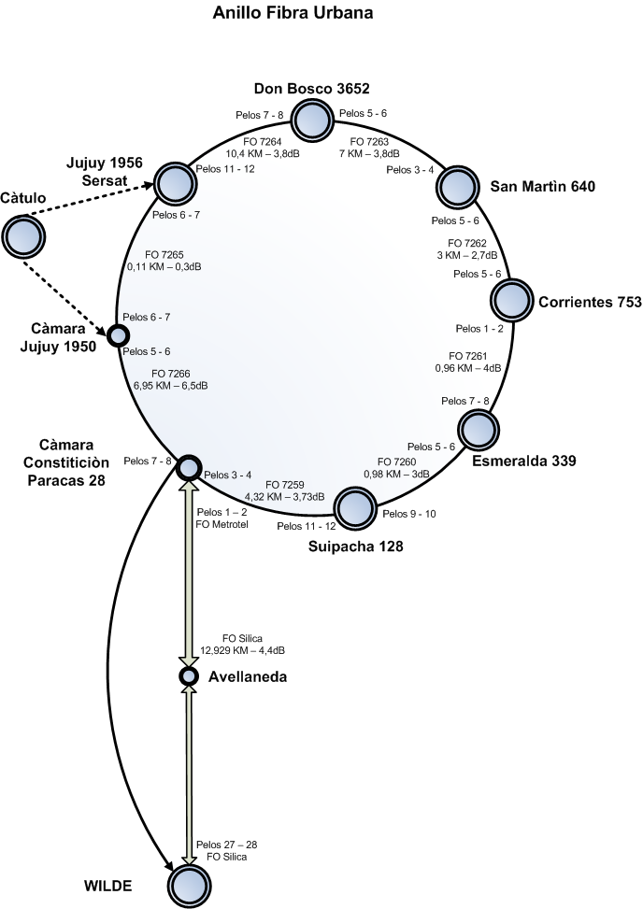
“Anillo Metro Bs As – Wilde”

Slide 12
Proyectos a Corto Plazo
Se presentaron proyectos:
Renovación de DATA CENTER.
Programa de Capacitación de Personal.
Relevamiento por Ciudades.
Switches - Routers Backbone
Se esta trabajando
Frontera de enlaces Proveedor Silica
La segurizacion de los enlaces de los asociados de Rosario

Slide 14
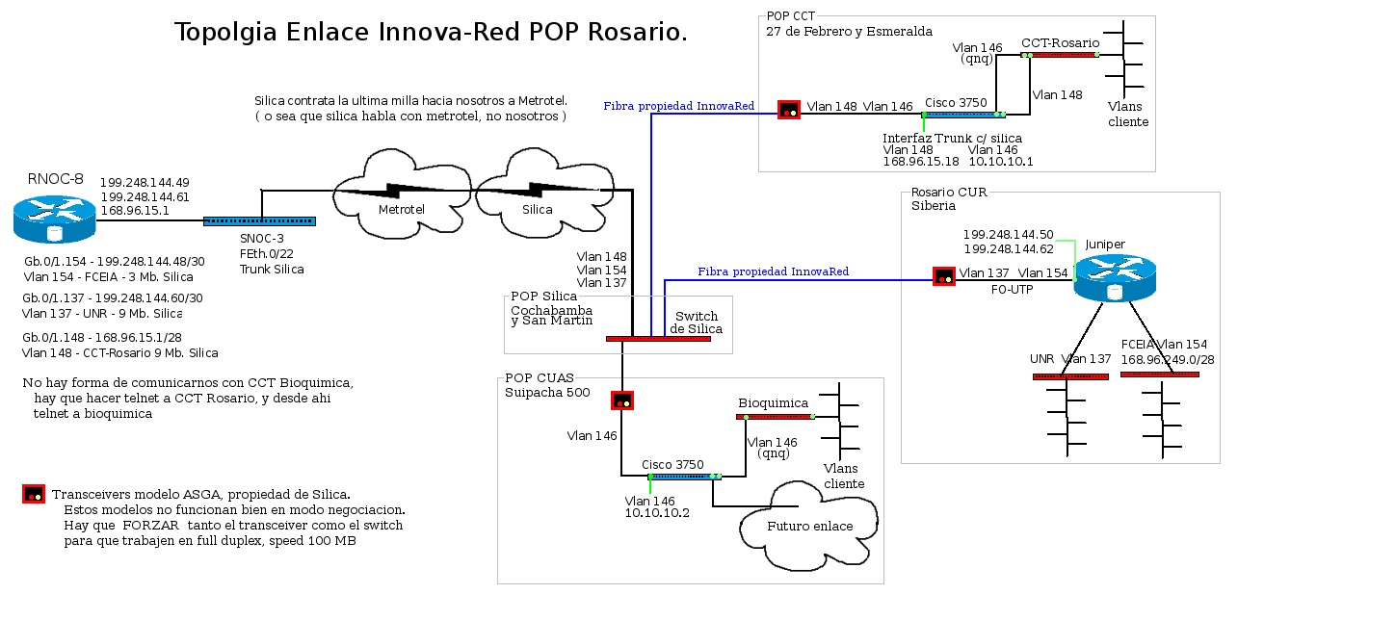

Slide 15
MUCHAS GRACIAS!

